Slide 1
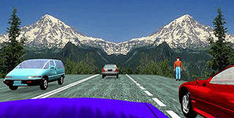
Механическое движение -
изменение с течением времени положения тела относительно других тел

Slide 2
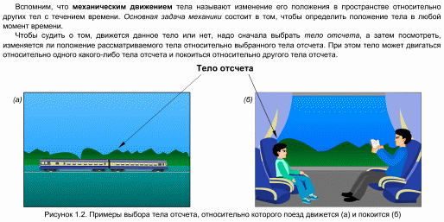
Поезд движется
Поезд покоится

Slide 3
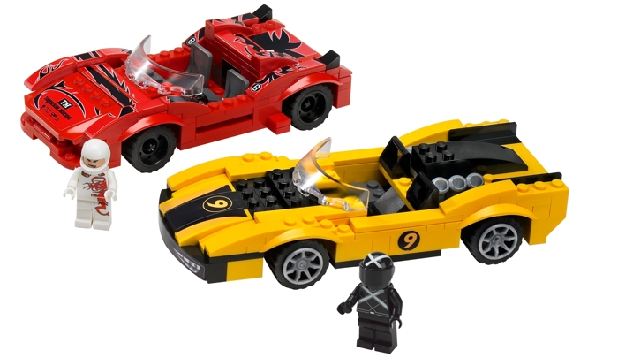
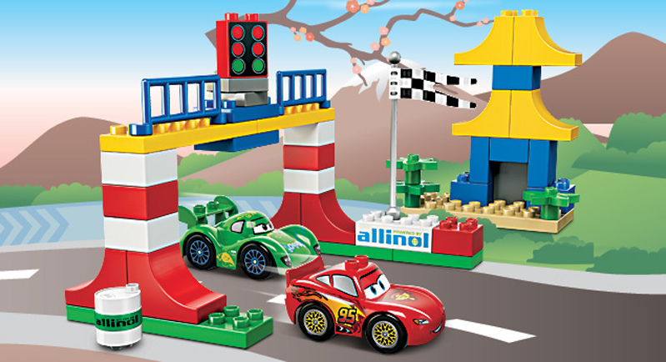
Демонстрация относительности движения «лего-машин»

Slide 4
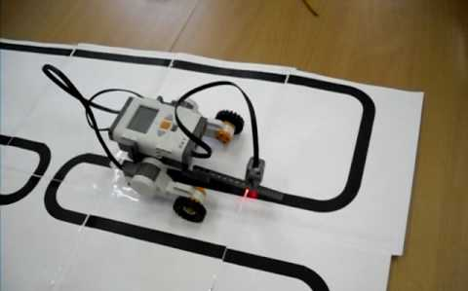
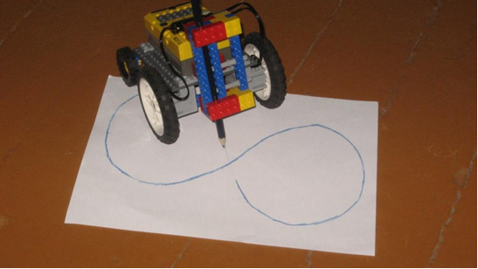
Прямолинейное и
криволинейное движение
Линия, по которой движется тело, называется траекторией движения тела.
Длина траектории, по которой движется тело в течение некоторого промежутка времени, называется путем.
Обозначение: S
В Международной системе (СИ) основной единицей пути является - метр (м).

Slide 5
Практическая работа
«Определение длины траектории»

Slide 6
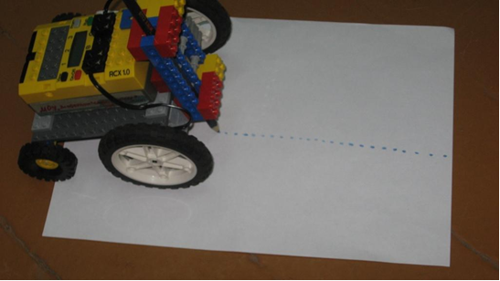
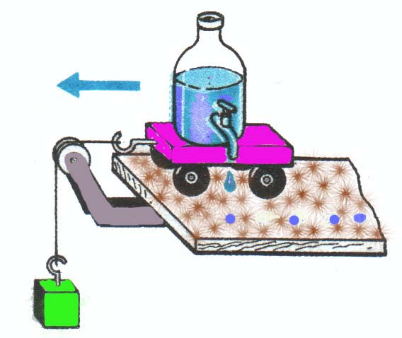
Равномерное и
неравномерное движение
Если тело за любые равные промежутки времени проходит равные пути, его движение считается равномерным.
Если тело за равные промежутки времени проходит разные пути, то его движения называют неравномерным.

Slide 7
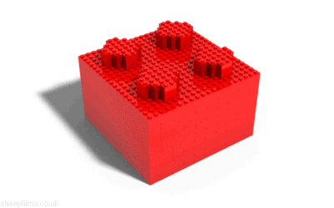
Практическая работа
Из конструктора «Лего» собрать оборудование (блок и тележку) для демонстрации неравномерного движения (см. рисунок).

